Slide 1
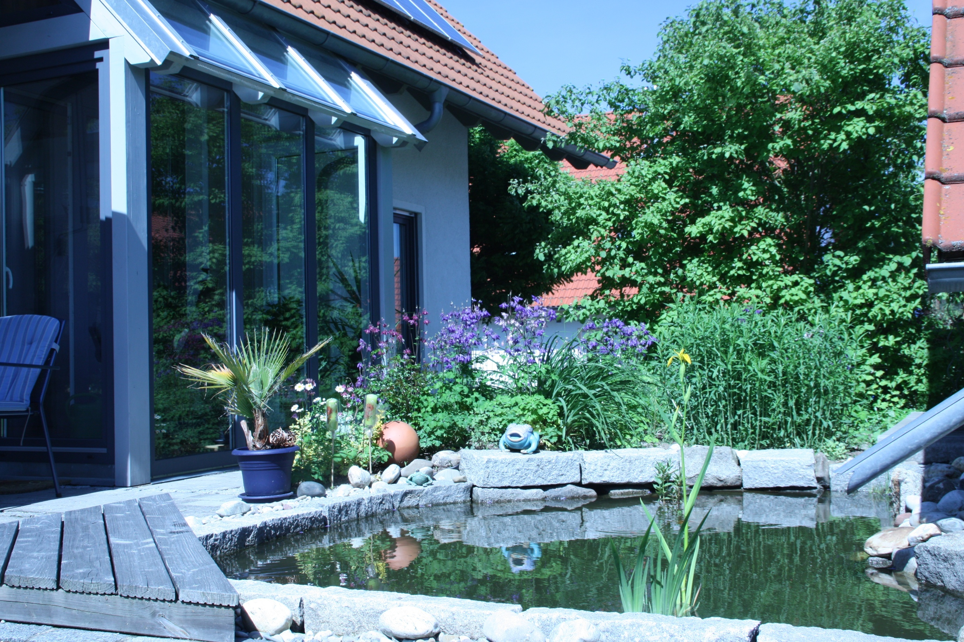

Slide 2
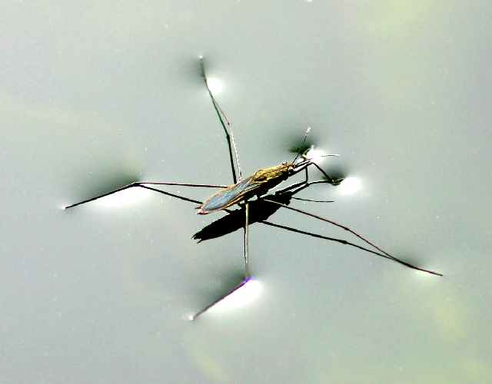

Slide 3
Luft
Wasserläufer
Oberfläche
„elastische Haut“
Wasser

Slide 4
O
H
O
H
H
H
H-Brücken
O
H
O
H
H
H

Slide 5
Luft
Oberfläche
Wasser

Slide 6
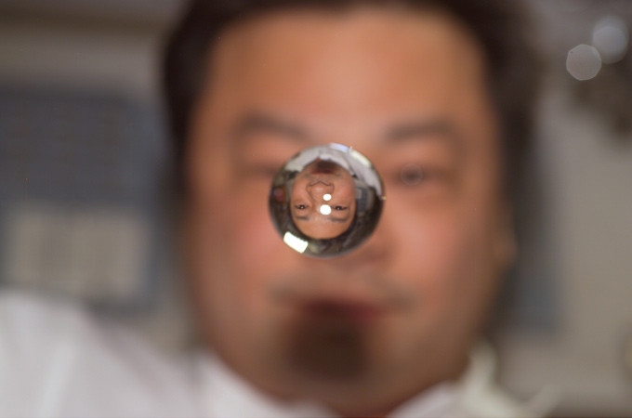

Slide 7
Aufbau: Tensid
CH3
(CH2)n
COO⁻
M⁺
hydrophob
hydrophil

Slide 8
Adsorptionsschicht
Wasser

Slide 9
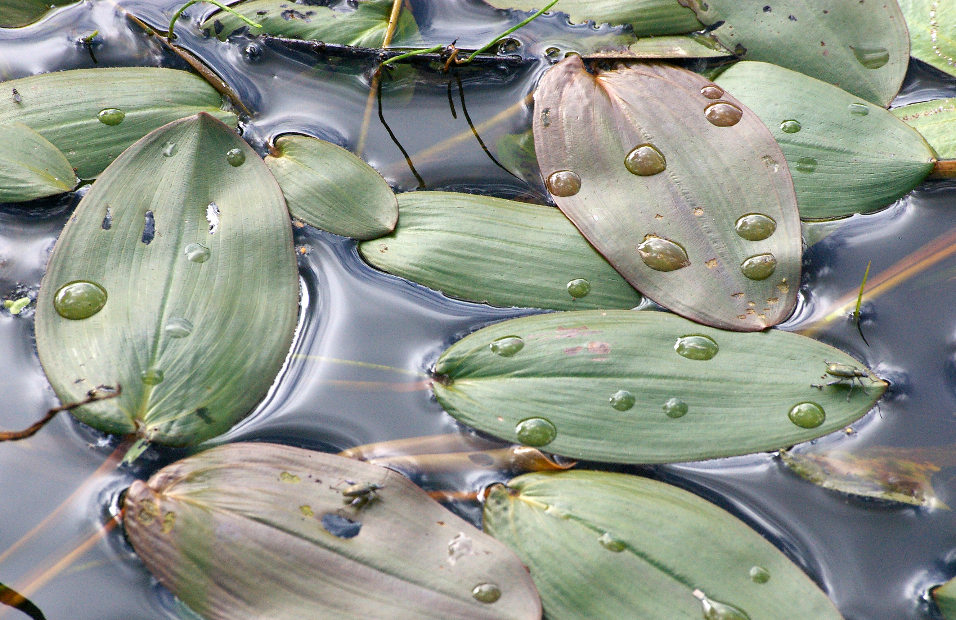
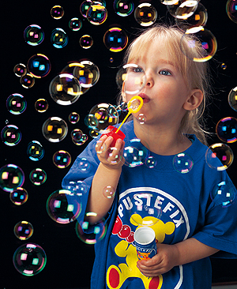

Slide 10
Bildquellen:
http://www.memo.de/dokumente/images/Upload/24f/7f8/aa3bef3d6acf805f7dc7.jpg (10.01.12)
http://de.wikipedia.org/w/index.php?title=Datei:PotamogetonNatans2.jpg&filetimestamp=20080809180715 (10.01.12)
http://www.dlr.de/next/desktopdefault.aspx/tabid-6652/10915_read-24811/gallery-1/10164_read-4/ (04.01.12)
http://www.durchholzerschule.de/Archiv/netdays/netdays2003/wasserlaeufer.jpg (04.01.12)

